Slide 1

Chủ đề
6
CÁC SỐ ĐẾN 100
Bài 21
SỐ CÓ HAI CHỮ SỐ

Slide 2

CÁC SỐ ĐẾN 20

Slide 3
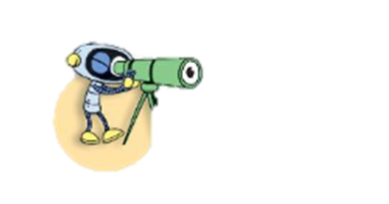

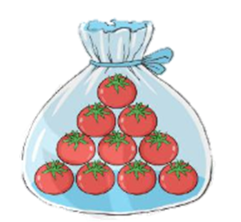
Có bao nhiêu quả cà chua?
10 quả cà chua
1 chục quả cà chua

Slide 4
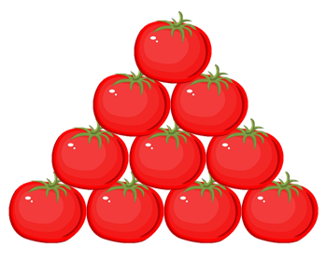
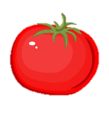
?
?
 | Viết số | Đọc số
?
?
11
Mười một

Slide 5
?
?
 | Viết số | Đọc số
?
12
Mười hai
?

Slide 6
?
?
 | Viết số | Đọc số
?
Mười ba
13
?

Slide 7
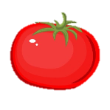
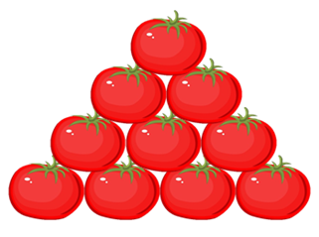
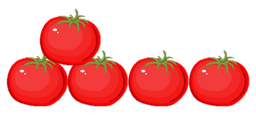
?
?
 | Viết số | Đọc số
?
?
Mười bốn
14
?
Mười lăm
15
?

Slide 8

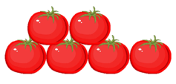
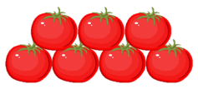
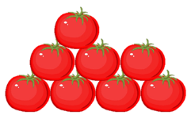
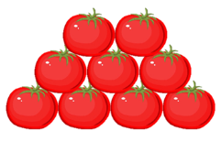
?
 | Viết số | Đọc số
16
Mười sáu
17
Mười bảy
?
18
Mười tám
19
Mười chín
?
20
Hai mươi

Slide 9
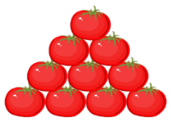




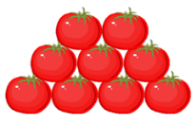
 | Viết số | Đọc số
 | Viết số | Đọc số
11
16
Mười một
Mười sáu
12
17
Mười hai
Mười bảy
13
18
Mười ba
Mười tám
14
19
Mười bốn
Mười chín
15
20
Hai lăm
Hai mươi

Slide 10
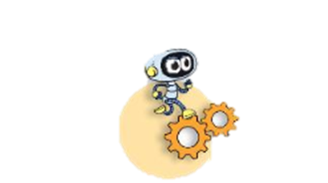

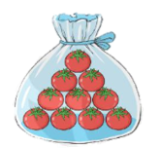
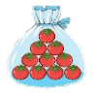
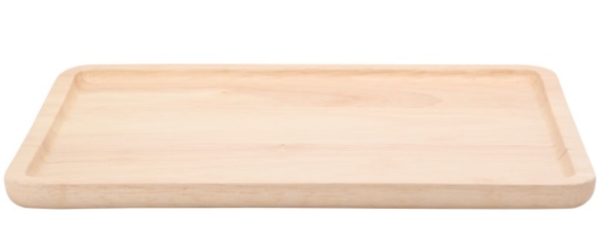




Biết mỗi có 10 quả cà chua. Tìm số thích hợp (theo mẫu).
Hoạt động
1
12
?
?
?

Slide 11
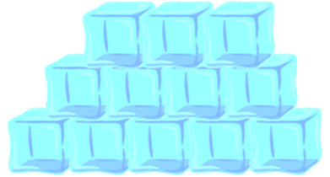


Số?
2
12
15

Slide 12
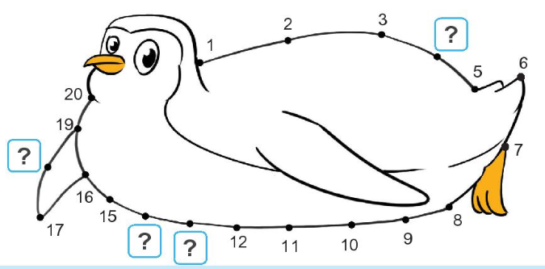




Số?
3

Slide 13

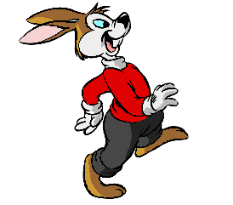
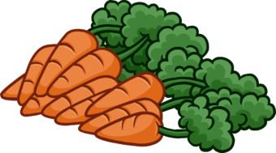
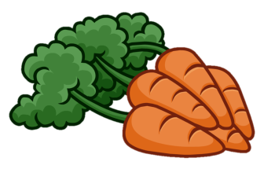
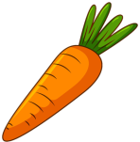
Mười lăm
1
Thỏ tìm
cà rốt
Hai mươi
2
Mười một
3

Slide 14
